Slide 1

Henrikas Radauskas
„PAVASARIO NAKTIS“
Darbą atliko
Karolina Juškaitė

Slide 2
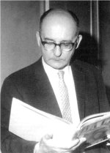
HENRIKAS RADAUSKAS
H. Radauskas – vienas žymiausių lietuvių poetų modernistų, estetas. Jo poezija išsiskiria spalvų, vaizdų bei garsų įvairove. Poetas gamtoje, aplinkoje, buityje ieško grožio, estetinių emocijų, meninės prasmės.

Slide 3
„Pavasario naktis“
Skambi lakštingala triukšmingai gieda.
Alyvom kvepia senstanti naktis.
O žalias mėnuo per medžius atrieda
Ir ima šviesti tiesiai į akis.
Atsiminimai skrenda mėnesienoj
Kaip angelai, ir aš nebegaliu
Užmigt nuo liepos silueto sienoj
Ir nuo žalių mėnulio spindulių.
O laikrodis kartoja seną melą,
Kad laimė šypsosi, kad ji gera,
Ir bėga jo tiksėjimas per stalą
Į džiaugsmą didelį, kurio nėra.

Slide 4
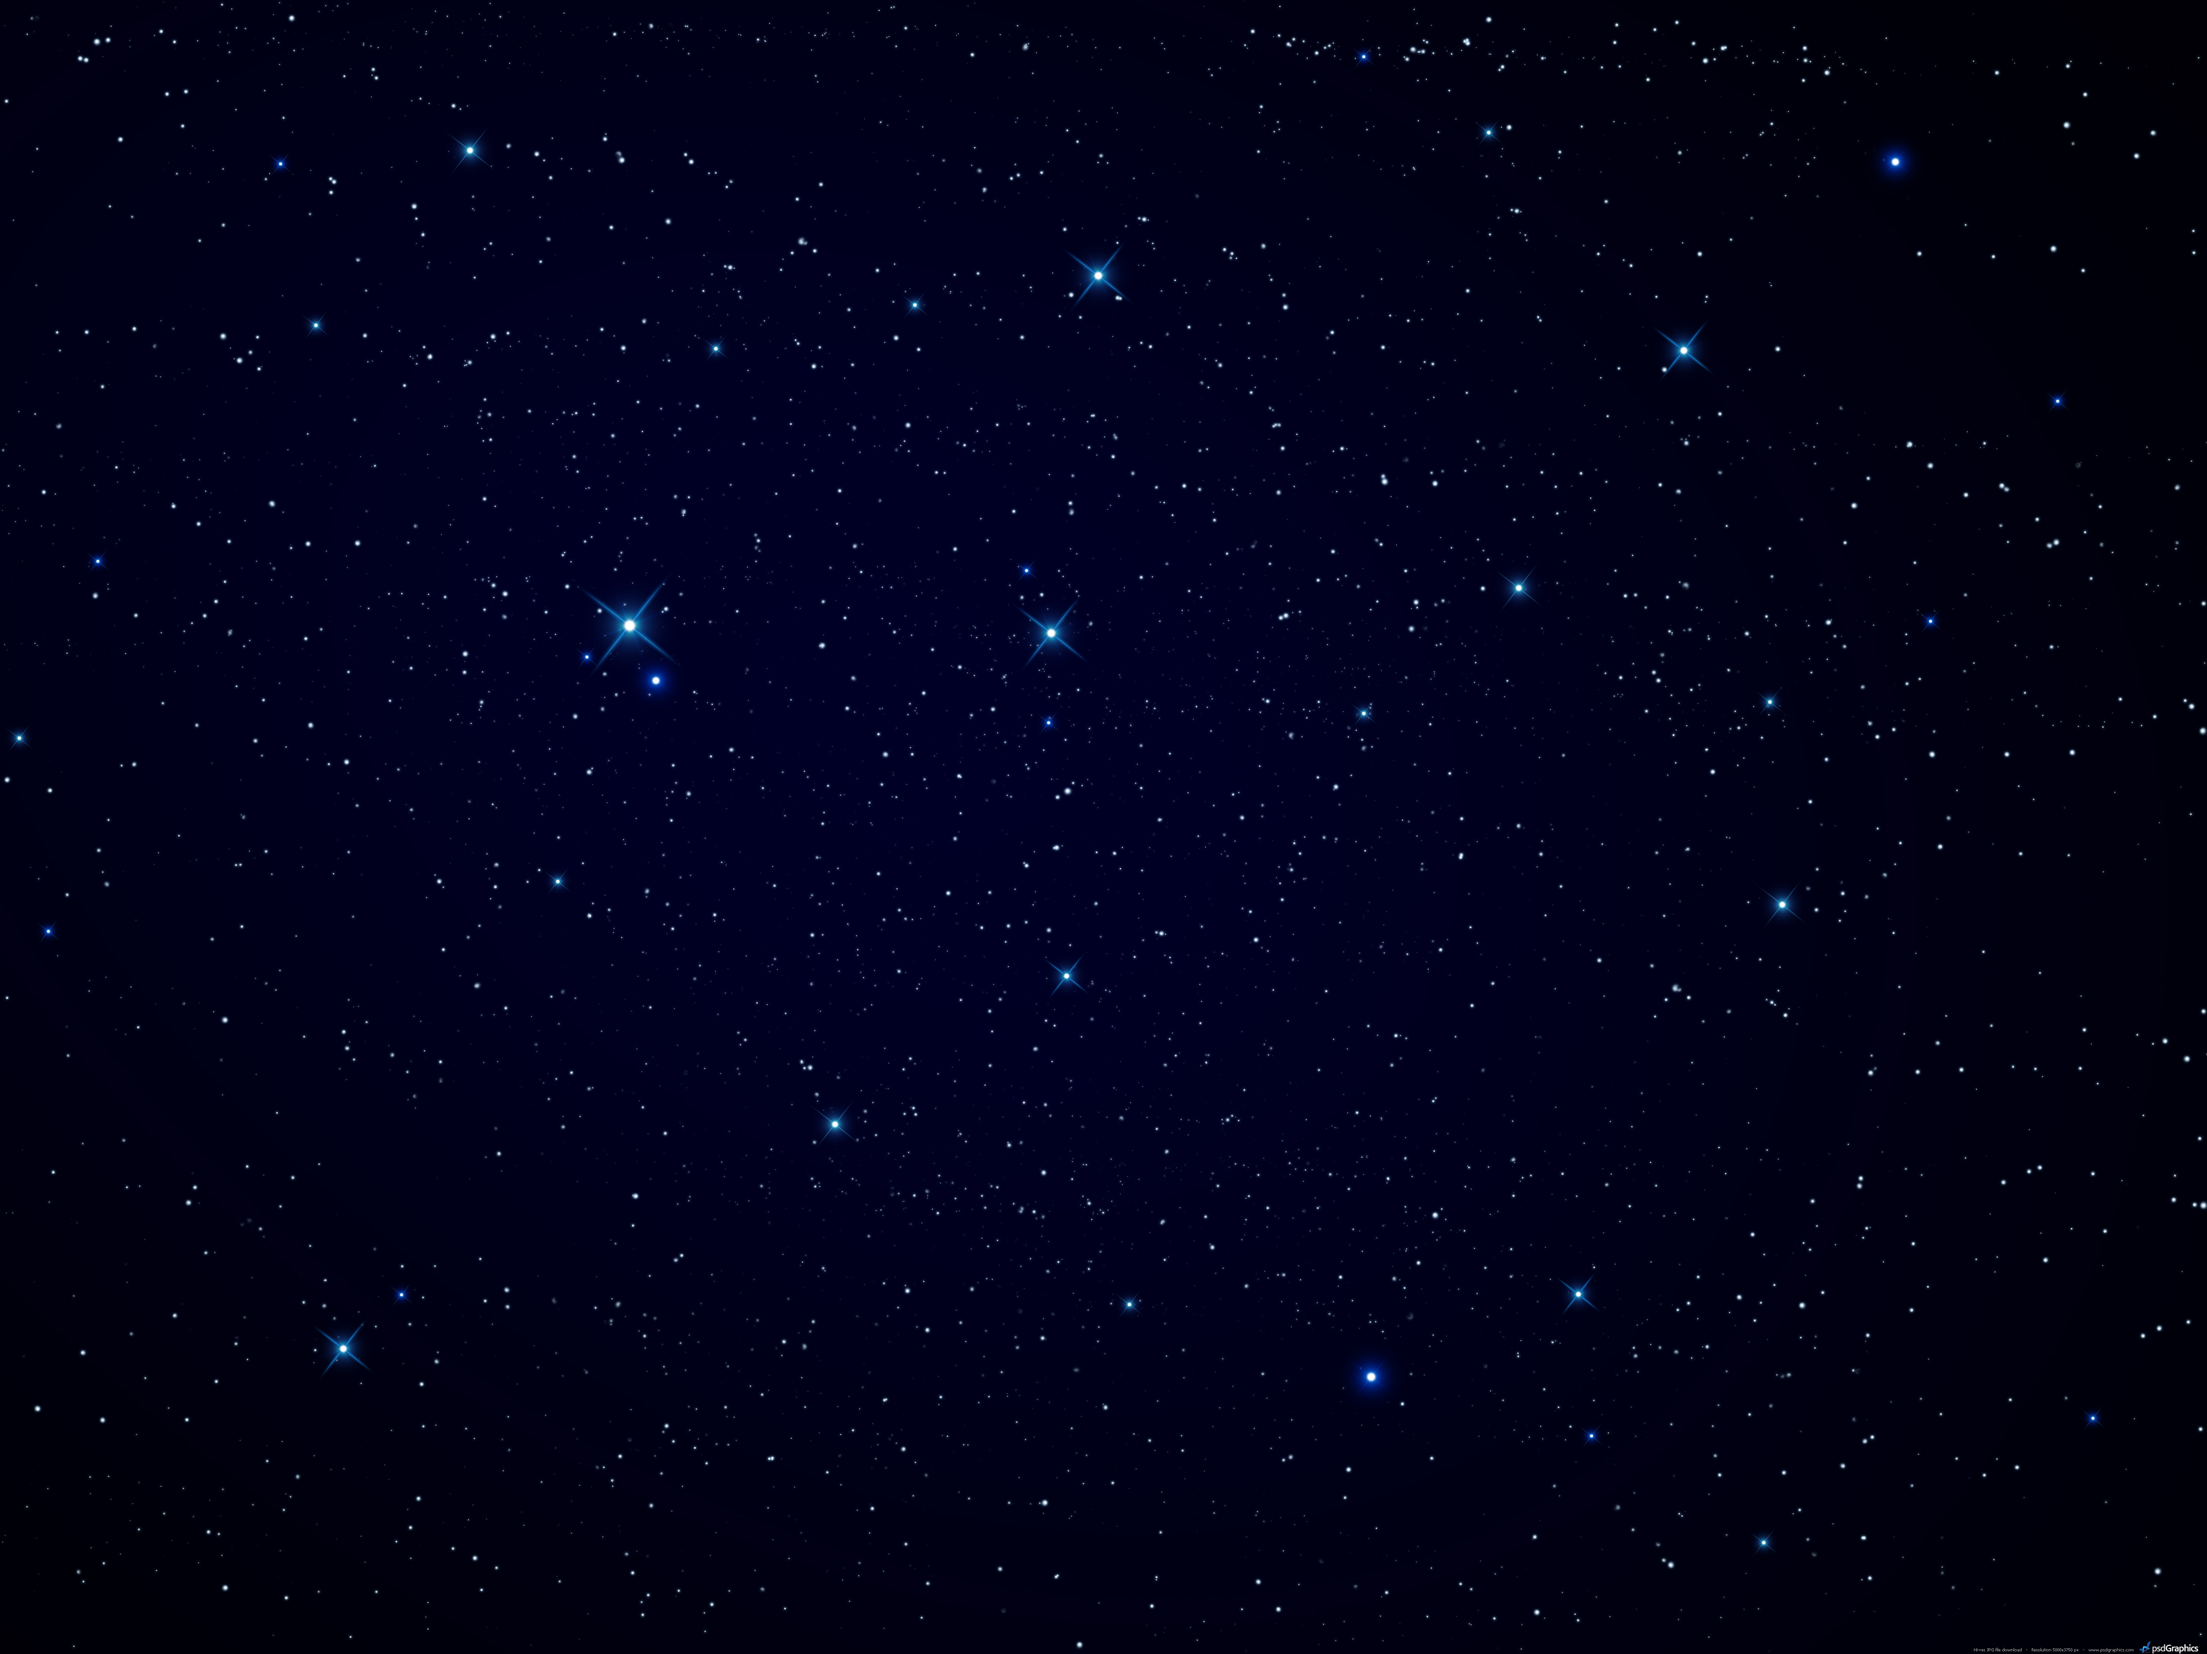
PAVADINIMAS
„PAVASARIO NAKTIS“
Pavasaris yra gyvybę, atgimimą, atgyjančią gamtą, laiko tėkmę atspindintis simbolis.
Naktis eilėraščiuose perteikia pabaigos, neaprėpiamumo, platybės, nežinios jausmą. Dažnai sukuria romantišką, svajingą, kupiną vilčių atmosferą.

Slide 5
TEMA
Lyrinio subjekto atsiminimai, apmąstymai vaizdingoje ir spalvingoje pavasario naktyje.

Slide 6
EILĖRAŠČIO PASAULIS
I STROFA
Nusakoma erdvė – ji kuriama vertikaliai (lakštingala gieda, alyvos, medžiai, mėnuo). Sudaromas pavasario nakties vaizdinys, sukuriamas jo ypatingumas („Alyvom kvepia senstanti naktis.“, „Žalias mėnuo per medžius atrieda.“), tačiau strofoje galima įžvelgti lyrinio subjekto priekaištingumą pavasario paveiktai gamtai, jos vaizdui („Skambi lakštingala triukšmingai gieda.“, „O žalias mėnuo per medžius atrieda/ Ir ima šviesti tiesiai į akis.“), kuri neleidžia jam užmigti ir savo vaizdiniai paneria į apmąstymų, prisiminimų gelmes.

Slide 7
EILĖRAŠČIO PASAULIS
II STROFA
Nuo pavasario vaizdinių pereinama link lyrinio subjekto jausmų. Antrojoje strofoje atsiminimai užvaldo kalbančiojo mintis, kurios yra skaisčios ir gražios, bet kartu tolimos ir nepasiekiamos („Atsiminimai skrenda mėnesienoj/ Kaip angelai...“). Prisiminimus dar labiau pagilina, pagyvina, suteikia jiems asociacijų į kambarį krintantys mėnulio spinduliai, medžių šešėliai („Užmigt nuo liepos silueto sienoj/ Ir nuo žalių mėnulio spindulių.“). Minčių gausos sukelti pojūčiai neleidžia lyriniam subjektui nurimti.

Slide 8
EILĖRAŠČIO PASAULIS
III STROFA
Paskutinėje strofoje atspindima laiko tėkmė. Ypatingoji, daug minčių kelianti naktis nutrūksta, kalbantysis tarsi pereina į realųjį pasaulį - išgirsta laikrodžio tiksėjimą. Visas pavasario nakties grožis dingsta lyg paprasta iliuzija, ir eilėraščio žmogų pasiekia tikras ir aiškus laikrodžio tiksėjimas („Ir bėga jo tiksėjimas per stalą/ Į džiaugsmą didelį, kurio nėra“.). Lyrinis subjektas suvokia patyręs, jog laikas – melagis. Jis nepasitiki ir supranta, jog puoselėjama ateities džiaugsmo ir laimės viltis yra nereali ir netikra.

Slide 9
POJŪČIAI
Eilėraštyje galima įžvelgti daug žmogiškųjų pojūčių:
Vaizdas: eilėraštyje vyrauja nedidelė spalvų gama. Spalvos yra gana kontrastingos, jos minimos nekonkrečiai: juoda (naktis), balta (angelai, šviesa), žalia (žalias mėnuo, liepa).
Kvapas: „Alyvom kvepia senstanti naktis.“
Garsas: „Skambi lakštingala triukšmingai gieda.“, „O laikrodis kartoja seną melą <...> Ir bėga jo tiksėjimas per stalą.“
Judesiai: pradžioje judesiai lengvi, kuriantys apmąstymams tinkančią atmosferą (gieda, šviečia, skrenda), vėliau veiksmas lyg sudrumsčia pastarąjį (kartoja seną melą, laimė šypsosi, bėga jo tiksėjimas).

Slide 10
EILĖRAŠČIO ŽMOGUS
Lyrinis subjektas stebi pavasario naktį, dalyvauja joje visais savo pojūčiais: klauso lakštingalos giesmės, jaučia alyvų kvapą, stebi krentančius šešėlius. Šis vaizdas jį užlieja ir virsta prisiminimais.
Eilėraščio žmogus visa išgyvena savyje. Jis neatskleidžia, kaip jaučiasi, nesiguodžia, tačiau jo būseną atspindi aplinka. Lyrinis subjektas yra gana pesimistiškas – netiki, jog ateitis atneš jo gyvenimui laimę ir džiaugsmą.

Slide 11
NUOTAIKA
Nuotaika eilėraščio pradžioje yra gana gyvybinga, pilna veiksmo. Ją sukuria triukšmingas lakštingalos giedojimas, sklindantis alyvų kvapas, atriedantis mėnulis. Vėliau ji tampa ilgesinga, laisva, mįslinga („Atsiminimai skrenda mėnesienoj.“). Kūrinio pabaigoje išryškėja nusivylimas, susivokimas, dramatiškumas.

Slide 12
VERTYBĖS
Prisiminimai, jų atgaivinimas;
Gamtos grožis, jos nauda sielai;
Realybės suvokimas.

Slide 13
EILĖRAŠČIO KALBA
Eilėraštyje gausu meninių raiškos priemonių: epitetai (skambi lakštingala, senstanti naktis, senas melas ir t.t.), palyginimai (atsiminimai kaip angelai), personifikacijos (mėnuo atrieda, atsiminimai skrenda, laimė šypsosi ir t.t.), hiperbolės („lakštingala triukšmingai gieda“), metaforos („Alyvom kvepia senstanti naktis“), ironija („Į džiaugsmą didelį, kurio nėra.“)

Slide 14
EILĖRAŠČIO KALBA
Eilėraščio garsynui būdinga aliteracija:
Skambi lakštingala triukšmingai gieda.
Alyvom kvepia senstanti naktis.
O žalias mėnuo per medžius atrieda
Ir ima šviesti tiesiai į akis.

Slide 15
EILĖRAŠČIO KALBA
Strofose rimas išdėstytas kryžminiu būdu (ABAB):
A Atsiminimai skrenda mėnesienoj
B Kaip angelai, ir aš nebegaliu
A Užmigt nuo liepos silueto sienoj
B Ir nuo žalių mėnulio spindulių.

Slide 16

KONTEKSTAS
Kūrinys „Pavasario naktis“ publikuotas H. Radausko eilėraščių rinkinyje „Strėlė danguje“. Rinkinys išleistas 1950-ais metais Čikagoje Henriko Radausko talento gerbėjo, Vytauto Sauliaus. Būtent šis eilėraščių rinkinys atnešė poetui tikrąjį pripažinimą.

Slide 17
IŠVADOS
H. Radauskas visą laiką stengėsi nebūti toks kaip kiti. Jis siekė, kad jo kūryba būtų savita, o ne ką nors kopijuojanti. Tai galima matyti ir H. Radausko eilėraštyje „Pavasario naktis“, kuriam būdingi tokie autoriaus kūrybos bruožai, kaip metamorfozė, sinestezijos principas bei realiojo ir pasakiškojo pasaulių konfliktas.

Slide 18
ŠALTINIAI
Literatūra. Chrestomatija. XX a. „Vidurio modernioji ir katastrofų literatūra” 12 kl. I dalis, Lietuvių literatūros ir tautosakos institutas, vilnius 2012 m.
www.mokslai.lt;
www.wikipedia.org

